Slide 1
Előfizetett adatbázisaink

Slide 2
Mi az elektronikus adatbázis?
Letölthető források online gyűjteménye, több keresési lehetőséggel
Mely adatbázisokra van az Egyetemnek előfizetése?
Tudományos tartalmak
Teljes szövegű hozzáférés
Akadémiai Kiadó folyóiratai, Cambridge University Press, Emerald, EMIS, Interkönyv, L’Harmattan Open Access, Kossuth Kiadó, KSH (ingyenes), MERSZ, Proquest Central, Sage Journals, Science Direct, SpringerLink, Statista, Szaktárs, Taylor & Francis, UNWTO
Citációs (idézettségi) adatbázisok
Scopus, Web of Science
Dokumentumtípus szerint
Folyóiratok, folyóiratcikkek, e-könyvek, könyvfejezetek, esettanulmányok, piackutatások, statisztikák
Hozzáférés típusa szerint
Open Access (nyílt hozzáférésű) tartalom – bármely felhasználó számára hozzáférhető
Előfizetett tartalom – az előfizető intézmények számára hozzáférhető
Díjköteles tartalom – egyénenkénti kifizetés után hozzáférhető

Slide 3
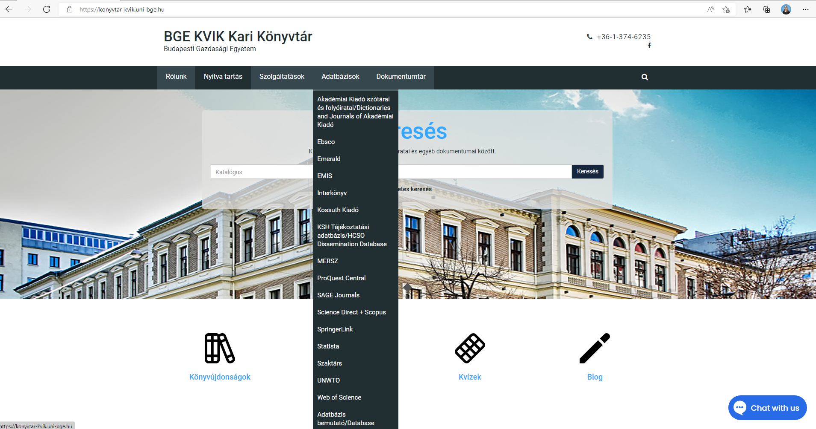
Hozzáférés a Könyvtár honlapján keresztül
http://konyvtar-kvik.uni-bge.hu/
Az adatbázisok nevére kattintva megjelenik a róluk szóló leírás és a belépéshez szükséges link

Slide 4
VPN (virtual private network) hozzáférés
A távoli hozzáférés a VPN hozzáférés menüpont alatt leírtak követésével valósítható meg.

Slide 5
Folyóirat adatbázisok
Akadémiai Kiadó folyóiratai: https://akademiai.com/
Magyar szerzők lektorált cikkei
Cambridge University Press – Business Collection: https://www.cambridge.org/core/#
Lektorált akadémiai folyóiratok gazdasági témakörben
Sage: http://journals.sagepub.com/ Folyóiratok: Cornell Hospitality Quarterly, Journal of Travel Research, Journal of Hospitality and Tourism Research, Journal of Vacation Marketing, Tourism Economics
Taylor & Francis: https://www.tandfonline.com/
Folyóiratok: Current Issues in Tourism, Journal of Event and Convention Tourism, Journal of Ecotourism, Journal of Hospitality and Tourism Education, Journal of Quality Assurance in Hospitality and Tourism, Journal of Sport and Tourism, Journal of Sustainable Tourism

Slide 6
SAGE
Egyszerű keresés
Összetett keresés
Böngészés tudományterületek; folyóiratok között

Slide 7
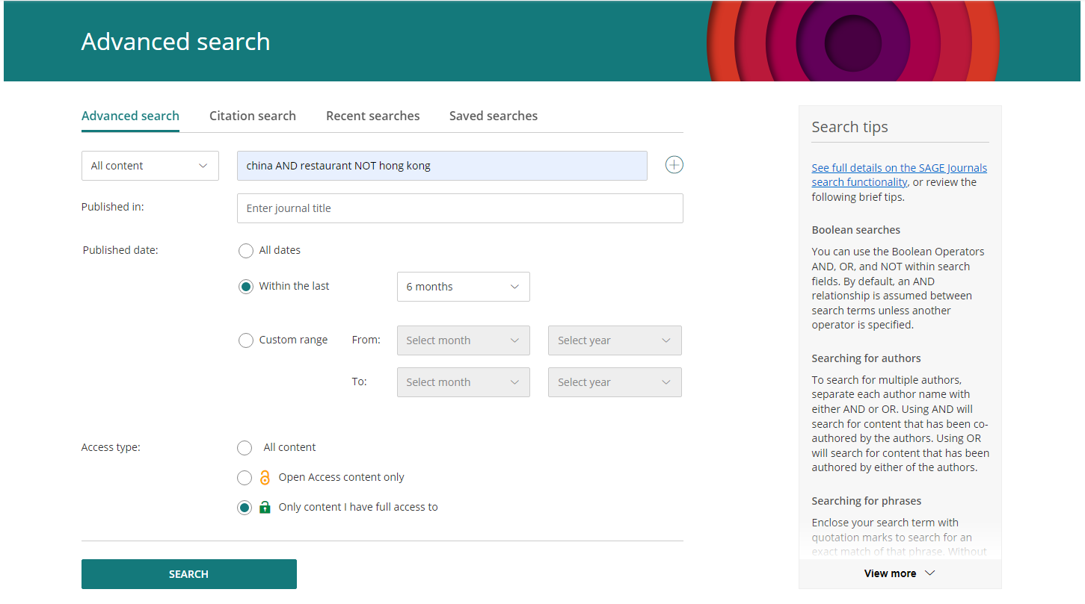
Összetett keresés
Keresés: étterem Kínában, de nem Hong Kongban
Előfizetett tartalom
SZŰRŐK

Slide 8
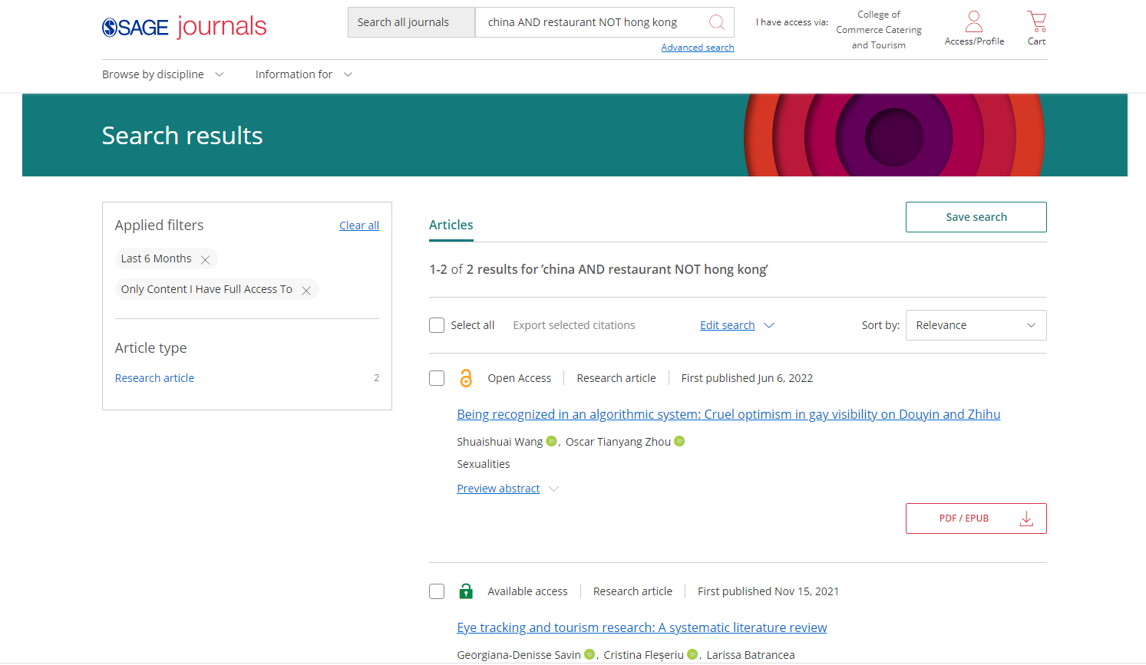
Találati lista
Saját felhasználó fiók létrehozása
Keresés mentése
Letöltés PDF-ben

Slide 9
Könyves adatbázisok
Interkönyv: https://edu.interkonyv.hu/mainPage
A Typotex kiadó szakkönyvei, felsőfokú tankönyvei, jegyzetei
L’Harmattan Open Access: https://openaccess.hu/
A L’Harmattan Kiadó szak- és tankönyvei, valamint szépirodalmi művek
Kossuth Kiadó: https://zeusz.kossuth.hu/start
Nagyjából 250 szakkönyv és kb. 130 szépirodalmi mű
MERSZ: https://mersz.hu/
Az Akadémiai Kiadó elektronikus gyűjteménye
Szaktárs: https://www.szaktars.hu/
A következő kiadók könyvei érhetők el: Osiris, Szaktudás, Gondolat, Napvilág

Slide 10
MERSZ
Akadémiai kiadó gyűjteménye
Magyar nyelvű alapművek
Referenciamunkák
Online olvasható digitális anyagok

Slide 11
E-könyv és folyóirat adatbázisok
Emerald: http://emeraldinsight.com Témakörök: Marketing; menedzsment; üzleti tudományok; turizmus; vendéglátás
Proquest Central: http://search.proquest.com Témakörök: Üzlet; gazdasági feltételek; vállalati stratégiák; menedzsmentelmélet; menedzsmenttechnikák; üzleti trendek; versenyképességi környezeti és termékinformációk; számvitel; pénzügy
Science Direct: http://sciencedirect.com Témakörök: Természettudományok; orvostudomány; műszaki tudományok; energia és technológia; társadalomtudományok
SpringerLink: http://link.springer.com Tudományos társaságok folyóiratai; kézikönyvek; konferenciaelőadások; monográfiák; protokollok…

Slide 12
Emerald
Összetett keresés

Slide 13
Összetett keresés

Slide 14
Találati lista

Slide 15
ProQuest Central
Teljes szövegű dokumentumok keresése

Slide 16
Találati lista
Csak lektorált folyóiratok között keresünk, ha ezt bejelöljük

Slide 17
SpringerLink
Összetett keresés
Böngészés témakörök szerint

Slide 18
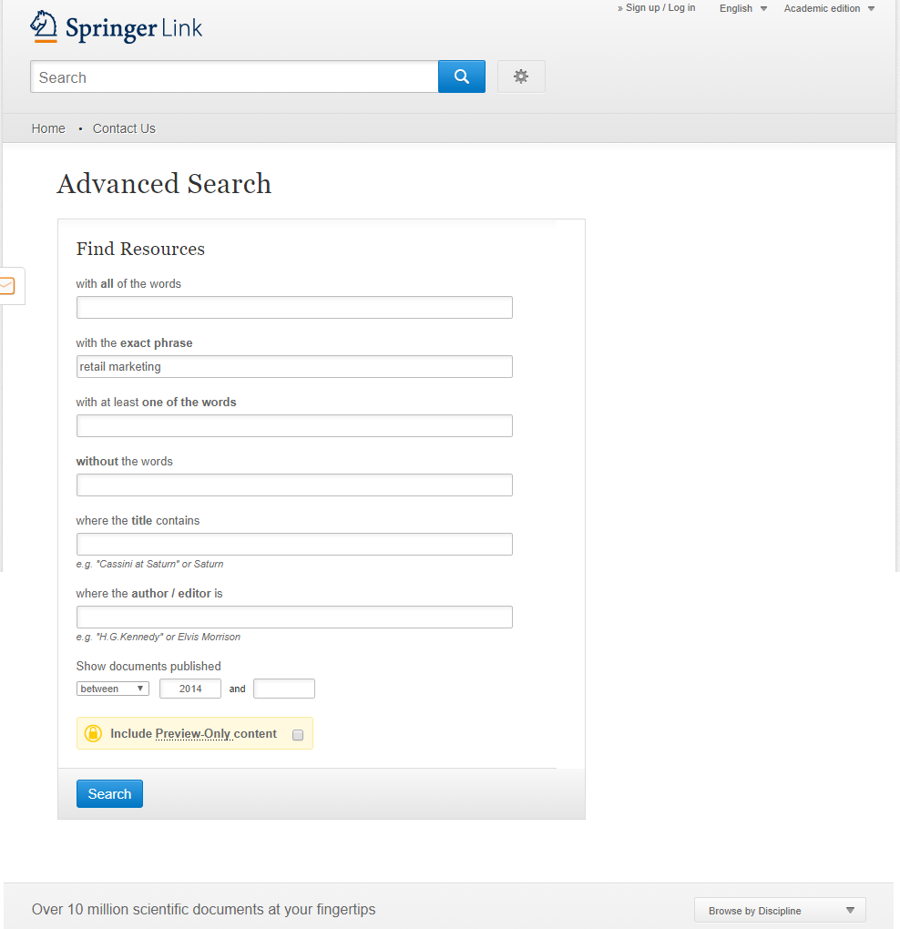
Összetett keresés
Konkrét kifejezésre keres
Címben keres
Szerzőre/szerkesztőre keres
Csak előfizetett tartalmakban keres

Slide 19
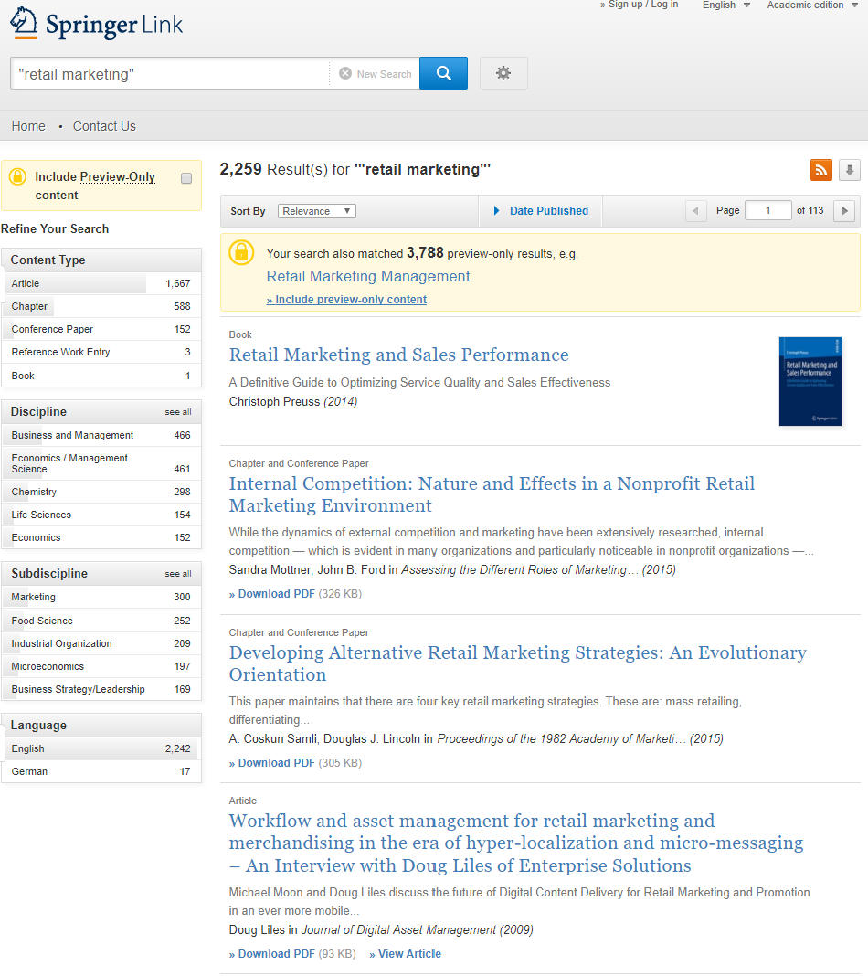
Összetett keresés
Teljes szöveggel letölthető tartalmak
Találati lista letöltése
További szűrési lehetőségek

Slide 20
Speciális adatbázisok
EMIS: emis.com/php/dashboard/index Áttekintést nyújt a feltörekvő országokról, vállalatokról és iparágakról
KSH Tájékoztatási Adatbázis: http://statinfo.ksh.hu/Statinfo/themeSelector.jsp?&lang=hu Az ország társadalmi és gazdasági helyzetére, népességének alakulására vonatkozó hivatalos adatokat a KSH teszi közzé. Szakstatisztikákat gyűjthetünk le témák szerint.
UNWTO: e-unwto.org A World Tourism Organization online szolgáltatása, amely turizmussal kapcsolatosan szolgáltat statisztikai adatokat és e-könyveket
STATISTA: statista.com A világ egyik legnagyobb statisztikai és piaci adatplatformja, amely több mint 1,5 millió statisztikai adathoz, előrejelzéshez, aktához, jelentéshez és infografikához biztosít hozzáférést. Több mint 80 000 témát ölel fel, amelyek nemcsak a közgazdaságtanra, hanem a társadalmi és demográfiai számokra és tényekre is fókuszálnak.

Slide 21
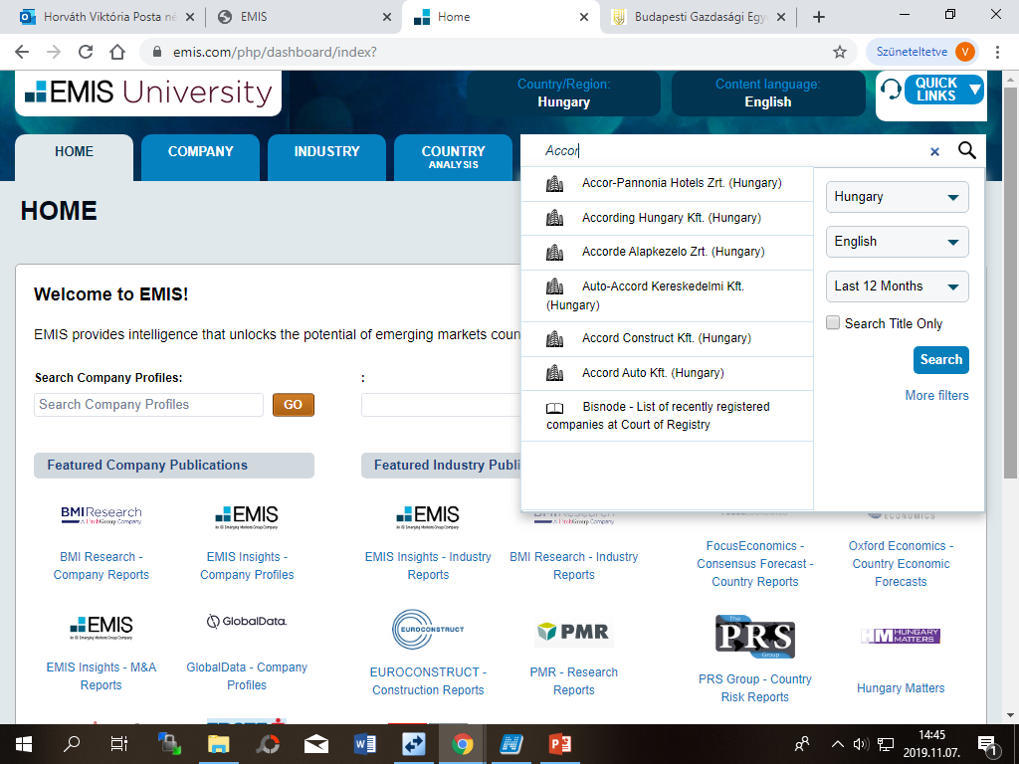
EMIS
Összetett keresés
Nyelv kiválasztása
Ország kiválasztása
Egyszerű keresés

Slide 22
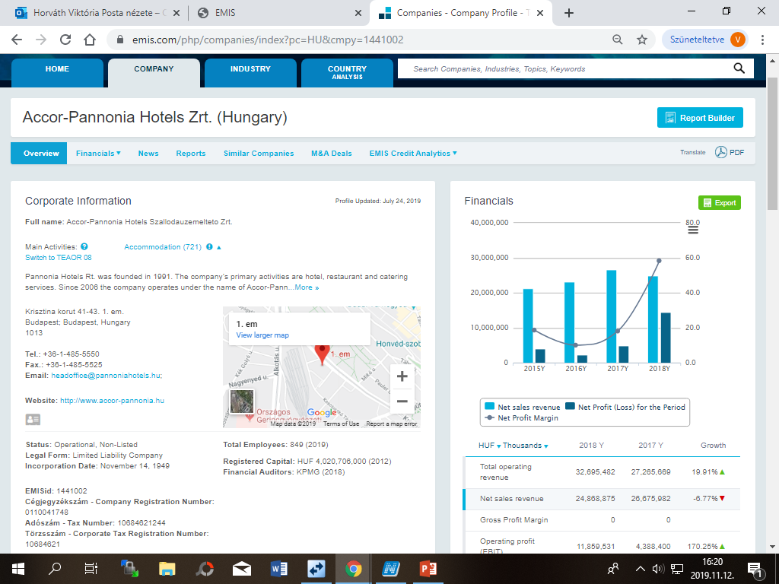
Találat adatai
További információk
Letöltés PDF-ben
Letöltés excelben

Slide 23
UNWTO Elibrary
http://www.e-unwto.org/
World Tourism Organization szolgáltatása
Statisztikai adatok; e-könyvek

Slide 24
Összetett keresés

Slide 25
Találati lista
További szűrési lehetőségek
Letöltés PDF-ben
Nem megtekinthető tartalom

Slide 26
Köszönjük
a
figyelmet!

